Slide 1



XIN CHÀO CÁC EM HỌC SINH!

Slide 2
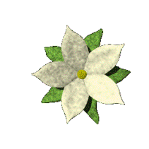
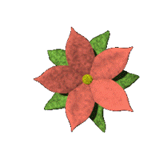
TRÒ CHƠI
Đường đến vinh quang

Slide 3





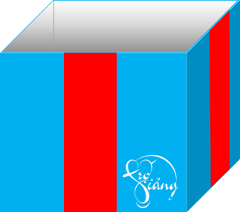

Slide 4









Trong 4 thành phần cơ bản của máy tính, thành phần nào giúp bạn điều khiển máy tính dễ dàng và nhanh chóng?
A. Chuột
B. Bàn phím
C. Thân máy
D. Màn hình
GO HOME
Bạn đã được thưởng 3 viên kẹo
A. Chuột

Slide 5
Máy tính để bàn và máy tính xách tay có mấy thành phần cơ bản?
A, Có 1 thành phần chính
B, Có 2 thành phần chính
C, Có 3 thành phần chính
D, Có 4 thành phần chính
GO HOME
Bạn đã được thưởng 5 viên kẹo
D, Có 4 thành phần chính

Slide 6





Tiết 6 - Bài 6: SỬ DỤNG CHUỘT MÁY TÍNH
MÁY TÍNH VÀ EM
SGK-,16,17,18

Slide 7


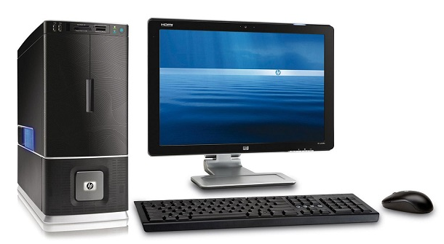
MỞ ĐẦU
Để điều khiển máy tính dễ dàng và nhanh chóng em sử dụng thành phần nào?
Sử dụng chuột em có thể điều khiển máy tính dễ dàng, nhanh chóng.

Slide 8

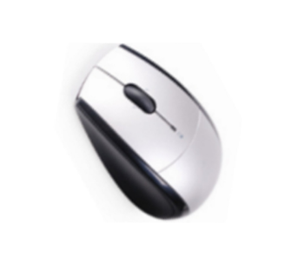

KHÁM PHÁ
1
Chuột máy tính
Em hãy thảo luận nhóm đôi cùng nói cho nhau nghe xem chuột máy tính có mấy nút? là những nút nào? 1’
6.1 Chuột máy tính

Slide 9
KHÁM PHÁ
1
Chuột máy tính
Chuột máy tính gồm có 3 nút đó là nút trái, nút phải và nút cuộn. chuột máy tính gồm nhiều loại chuột có dây và chuột ko dây, chuột tích hợp.
Vậy để biết cách cầm chuột như thế nào ->nd2
Nút phải
Nút trái
Nút cuộn

Slide 10
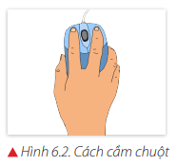
KHÁM PHÁ
2
Cách cầm chuột
Cách cầm chuột đúng
Tay phải cầm chuột. Cổ tay để thẳng với bàn tay. Ngón trỏ đặt lên nút trái chuột. Ngón giữa đặt lên nút phải chuột. Các ngón còn lại giữ chuột.
Em hãy quan sát hình bên và nêu cách cầm chuột đúng.

Slide 11
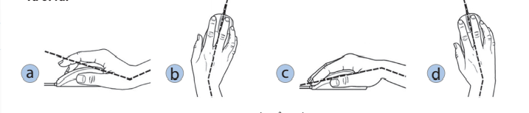
KHÁM PHÁ
3
Thao tác với chuột
Các lỗi sai khi cầm chuột máy tính: Cổ tay không thẳng với bàn tay
Các nhóm cầm chuột thực hành t/g 1’
Chụp các lỗi sai gửi qua zalo cho hs quan sát

Slide 12
KHÁM PHÁ
3
Thao tác với chuột
Khi sử dụng máy tính chúng ta thường xuyên thao tác với chuột vì thế việc cầm chuột đúng cách là 1 việc rất quan trọng
Để biết cách sử dụng chuột ntn->nd3
GV hướng dẫn
B1: Tay phải cầm chuột
B2: Cổ tay để thẳng với bàn tay
B3: Ngón trỏ đặt lên nút trái chuột
B4: Ngón giữa đặt lên nút phải chuột
B5: các ngón còn lại giữ chuột

Slide 13
KHÁM PHÁ
3
Thao tác với chuột
Di chuyển chuột: di chuyển chuột trên mặt phẳng từ vị trí này sang vị trí khác, để con trỏ chuột di chuyển theo trên màn hình
Nháy chuột: nhấn nút trái chuột rồi thả ngón tay
Nháy đúp chuột: nhấn nhanh 2 lần liên tiếp nút trái chuột rồi thả ngón tay
Kéo thả chuột: nhấn và giữ nút trái chuột, di chuyển con trỏ chuột tới vị trí cần đến rồi thả ngón tay
Nháy nút phải chuột: nhấn nút phải chuột rồi thả ngón tay
Xoay nút cuộn: dùng ngón tay trỏ xoay nút cuộn để di chuyển trang màn hình lên xuống.

Slide 14
KHÁM PHÁ
3
Thao tác với chuột
Theo các em thao tác nháy chuột và nháy đúp chuột giống và khác nhau ở điểm nào?
Nháy đúp chuột là nháy nhanh 2 lần liên tiếp và thường được sử dụng để khởi động các phần mềm.
Khi sử dụng máy tính thao tác kéo thả chuột dùng để làm gì?
Với thao tác kéo thả chuột các con phải nhấn giữ nút trái chuột trong suốt quá trình di chuyển đến vị trí mới.
Em hãy thực hành 6 thao tác với chuột và nói lại cách thực hiện t/g 2’
Di chuyển chuột
Nháy chuột
Nháy đúp chuột
Kéo thả chuột
Nháy nút phải chuột
g. Xoay nút cuộn

Slide 15
KHÁM PHÁ
3
Thao tác với chuột
Mỗi khi thao tác với chuột thì thông tin điều khiển sẽ được chuyển cho máy tính thực hiện.

Slide 16


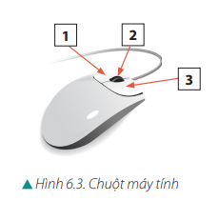
LUYỆN TẬP
Em hãy cùng bạn quan sát hình 6.3 và cho biết tên từng bộ phận được đánh số 1, 2, 3.
Nút trái
Nút cuộn
Nút phải

Slide 17
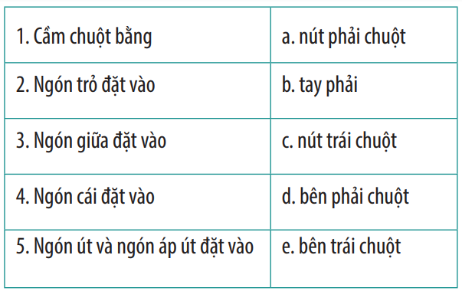
phiếu học tập số 1
Em hãy trao đổi với bạn và nối các cặp tương ứng giữa các mục ở cột trái với các mục ở cột phải trong bảng bên.

Slide 18

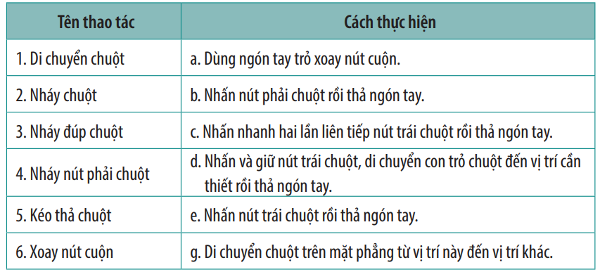
VẬN DỤNG
Em hãy trao đổi với bạn và:
Cho biết mỗi khi thực hiện thao tác với chuột thì thông tin điều khiển sẽ được chuyển đến đâu? Máy Tính
Ghép tên thao tác với cách thực hiện tương ứng trong bảng dưới đây.
->Khi chúng ta thực hiện thao tác với chuột
thì giúp chúng ta điều khiển máy tính dễ dàng hơn

Slide 19
GHI NHỚ
Các thao tác, di chuyển chuột, nháy chuột, nháy đúp chuột, kéo thả chuột, nháy nút phải chuột, xoay nút cuận giúp em điều khiển máy tính dễ dàng hơn.

Slide 20

TẠM BIỆT CÁC EM HỌC SINH!

